Slide 1

Economische en financiële info (EFI) Best Practices
Jubileumviering 50 jaar EFI-KB
Studiedag CRB & FOD WASO - di. 30 jan. 2024

Slide 2
Voorbeelden
Tariefzetting & volumes
Productie & Productiviteit ZKH
Deelresultaten interne afdelingen
Presentatie bedrijfsresultaat
Personeelskosten
Vrijwillig personeelsverloop
Planningstool EFI

Slide 3
1. Tariefzetting & volumes
-> Tariefniveau afh. van marktmacht, soort opdracht & contractuele afspraak (vb. indexering)
-> Volume afh. van tarief, maar ook geopolitiek
Notes:
Omzet & tariefniveau zegt niets over rentabiliteit, nood aan kostenstructuur sector Antwerpen en Zeebrugge

Slide 4
1. Tariefzetting & volumes
Syndicale meerwaarde:
Opvolging werkvolume locatie Antwerpen vs locatie Zeebrugge
Correcte bestaffingsnorm ploegen Antwerpen vs Zeebrugge o.b.v. moves
Koppeling CAO 90-bonus aan moves over geheel, gezien onderlinge uitwisseling personeel tussen beide steden
Notes:
Omzet & tariefniveau zegt niets over rentabiliteit, nood aan kostenstructuur sector Antwerpen en Zeebrugge

Slide 5
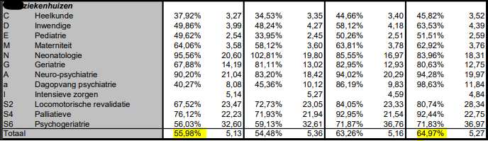
2. Productie & Productiviteit ZKH
-> Lagere bezetting klassieke ZKH-diensten gecombineerd met ligduurverkorting
-> Schaarste zorgpersoneel -> Openstaande vacatures -> (tijdelijke) sluiting afdelingen
-> Shift personeelsinzet van klassieke hospitaalopname naar dagziekenhuis
Notes:
Link omscholing en ander gewenst profiel in vacatures

Slide 6
2. Productie & Productiviteit ZKH
Syndicale meerwaarde:
- Tool voor capaciteitsplanning (vb. planning operaties, inzet zorgpersoneel & mobiele equipe)
- Shift naar daghospitalisatie geeft meer nood aan medisch-technische personeelsprofielen en minder verzorgend personeel
-> projecten van taakuitzuivering verpleging met sterkere focus op technische prestaties en minder op logistiek, medicatiesortering
-> gewijzigd takenpakket/dagindeling
-> interne omscholingsprojecten (vb. project 600)
Notes:
Link omscholing en ander gewenst profiel in vacatures

Slide 7
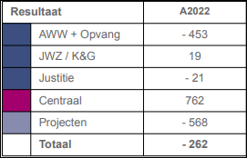
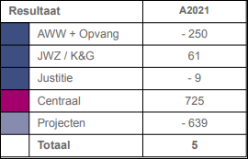
3. Deelresultaten interne afdelingen vzw
-> Deelverliezen AWW & Projecten 2022 hoger dan op organisatieniveau
-> Centrale dienst (Overhead) enige afdeling met positief deelresultaat
Notes:
Vzw die instaat voor welzijnswerking en opvang daklozen

Slide 8
3. Deelresultaten interne afdelingen vzw
Syndicale meerwaarde:
Is de voorziene personeelsafbouw op AWW (-453 k€) en Projecten (-568 k€) in lijn met het direct verlies toe te schrijven aan deze afdelingen?
1-malig verlies of structureel afdelingsverlies (cfr. voorgaande jaren & budget 2023) bepalend in noodzaak tot kosteningreep
Welke ingrepen buiten personeelskosten zijn reeds uitgevoerd (cfr. alternatieven-onderzoek)
Nood aan betere doorrekening overhead i.p.v. via vaste % om niet nodeloos te snoeien in het personeel
Correcte financiële deelcijfers voorwaarde om tot juiste beleidsbeslissingen te komen

Slide 9
4. Presentatie bedrijfsresultaat
-> EBIT-rendement niet hoger dan 1,5% volgens officiële jaarrekening
-> EBIT-rendement zonder doorrekening groepskosten en consultancy steeds hoger dan 6%
Notes:
Notie officiële jaarrekening is jaarrekening die publiek zichtbaar is. Niet altijd de bedoeling om goede jaarcijfers te tonen

Slide 10
4. Presentatie bedrijfsresultaat
Syndicale meerwaarde:
Welke versie van bedrijfsresultaat intern gehanteerd om financiële prestaties te beoordelen?
Welke parameters (KPI’s) worden binnen de groep gebruikt om dochterfirma’s onderling te vergelijken, gezien EBIT onvoldoende indicatie rentabiliteit
Opvolging KPI’s + benchmark met dochterfirma’s in periodieke en jaarlijkse EFI
Notes:
Notie officiële jaarrekening is jaarrekening die publiek zichtbaar is. Niet altijd de bedoeling om goede jaarcijfers te tonen

Slide 11
5. Personeelskosten
-> Bruto-personeelskosten houdt geen rekening met vrijstelling doorstortingsplicht bedrijfsvoorheffing voor ploegenarbeid, overuren en R&D.
-> Netto-personeelskosten houden wel rekening met deze BV-reducties
-> BV-reductie = loonsubsidie -> Infosleutel overheidshulp

Slide 12
5. Personeelskosten
Syndicale meerwaarde:
Personeelskosten na aftrek loonsubsidies, is economisch relevant, niet bruto-personeelskost
Link met cao-onderhandelingen op bedrijfsniveau, gezien afwijking van -6,3% tussen bruto en netto PK/uur in 2022
Ondervangen gebrek in loonnormwet op bedrijfsniveau

Slide 13
6. Vrijwillig personeelsverloop
-> Inschatting vrijwillig personeelsverloop o.b.v. sociale balans
-> Vrijwillig personeelsverloop (excl. aflopende contracten bepaalde duur)
-> Evolutie doorheen de jaren
Notes:
Opeenvolgende afslankrondes doet vrijwillig personeelsverloop hoger schakelen
Zonder voldoende duidelijk toekomstperspectief voor overblijvend personeel, haken meer personeelsleden zelf af.

Slide 14
6. Vrijwillig personeelsverloop
Syndicale meerwaarde:
- Oorzaken van gestegen verloopcijfers
- Link met retentiebeleid gezien krapte op arbeidsmarkt
- Vervangingspolitiek HR (dubbel/nadien/niet)
- Verbeteren van arbeidsvoorwaarden om tot lager verloop te komen
- Afslankrondes aandrijver vrijwillig personeelsverloop indien niet goed aangepakt (cfr. Toekomstplan)
Notes:
Opeenvolgende afslankrondes doet vrijwillig personeelsverloop hoger schakelen
Zonder voldoende duidelijk toekomstperspectief voor overblijvend personeel, haken meer personeelsleden zelf af.

Slide 15
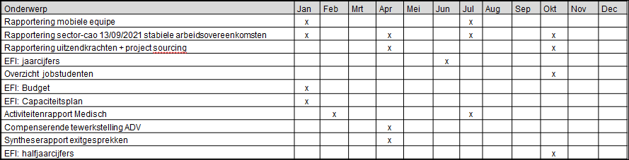
7. Planningstool EFI
EFI is meer dan 1 maal per jaar de jaarrekening doorlopen
Notes:
Periodieke cijfers en besprekingen zorgen voor betere kennis en betrokkenheid OR-leden
Beleidsbeslissingen komen dan minder uit de lucht gevallen

